Slide 1
微电子工艺(4)
----光刻技术

Slide 2
第四单元 光刻技术
第9章 光刻工艺
第10章 光刻技术
第11章 刻蚀技术
第四单元 光刻技术

Slide 3
IC对光刻技术的要求
IC制造中要用光刻技术进行定域扩散和沉积，获得一定形状的二极管、三极管和一定数值的电阻、电容。
IC制造对光刻的基本要求：
高分辨率：线宽为光刻水平的标志，代表IC的工艺水平。
高灵敏度（感光速度）的光刻胶：减少曝光所需时间提高生产率。
低缺陷：提高成品率。如每次曝光成品率为90%，采用6次曝光，则管芯成品率为（90％）⁶＝53%；如采用15次光刻则管芯成品率为（90％）¹⁵＝21%。
精密的套刻对准：套刻误差一般为线宽的± 10%
对大尺寸硅片的加工：提高经济效益和硅片利用率。
第四单元 光刻技术

Slide 4
光刻工艺流程
光刻是IC制造中最关键的工艺，处在硅片加工过程的中心
硅片起始
薄膜
抛光
扩散
光刻
刻蚀
无图形硅片
完成的硅片
注入

Slide 5
第9章 光刻工艺
9.1 概述
9.2 基本光刻工艺流程
9.3 光刻技术中的常见问题
第四单元 光刻技术

Slide 6
9.1 概述
光刻(photolithography)就是将掩模版（光刻版）上的几何图形转移到覆盖在半导体衬底表面的对光辐照敏感薄膜材料（光刻胶）上去的工艺过程 。
光刻系统的主要指标包括分辨率、焦深、对比度、特征线宽控制、对准和套刻精度、产率以及价格。
第四单元 光刻技术

Slide 7
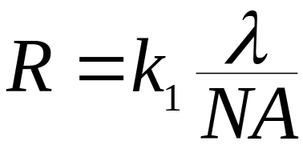
9.1.1 分辨率
分辨率是指一个光学系统精确区分目标的能力。分辨率是决定光刻系统最重要的指标，能分辨的线宽越小，分辨率越高。其由瑞利定律决定：
k₁=0.6~0.8
NA=0.16~0.8
提高分辨率：
NA↑，λ↓，k₁↓
第四单元 光刻技术

Slide 8
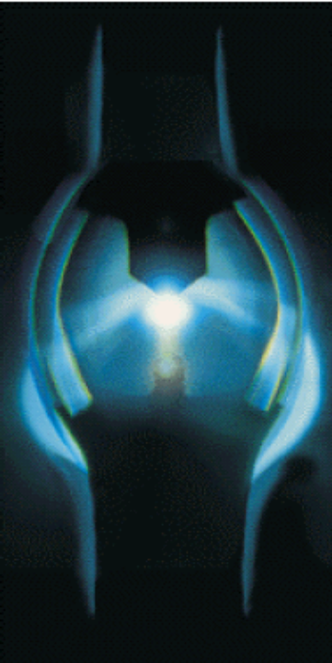
9.1.1 分辨率
光源
1、使用光源缩小 λ
光源 | 波长λ(nm) | 术语 | 技术节点
汞灯 | 436 | g线 | >0.5μm
汞灯 | 365 | i线 | 0.5/0.35μm
KrF(激光) | 248 | DUV | 0.25/0.13μm
ArF (激光) | 193 | 193DUV | 90/65…32nm
F₂ (激光) | 157 | VUV | CaF₂ lenses
等离子体 | 13.5 | EUV | Reflective mirrors
第四单元 光刻技术

Slide 9
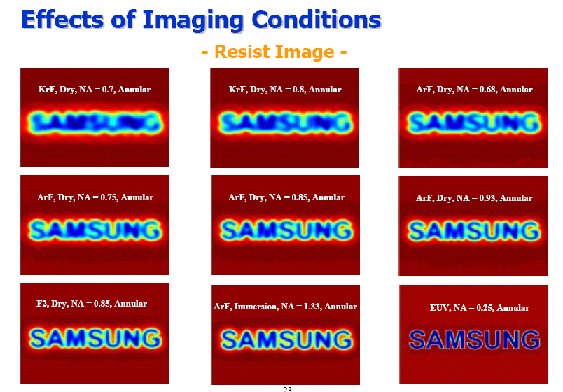
9.1.1 分辨率
1、使用光源缩小 λ
第四单元 光刻技术

Slide 10
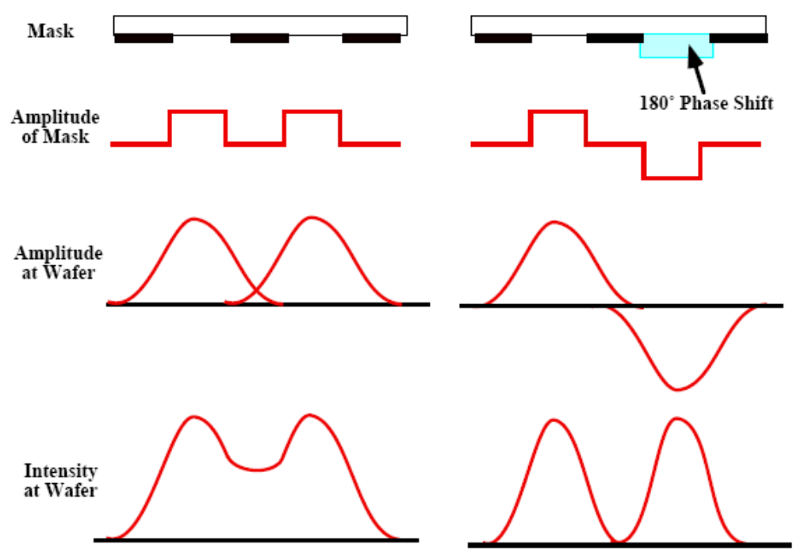
9.1.1 分辨率
2、减小分辨率因子 k₁
Pattern dependent
k₁ can be reduced by up to 40 %
第四单元 光刻技术

Slide 11
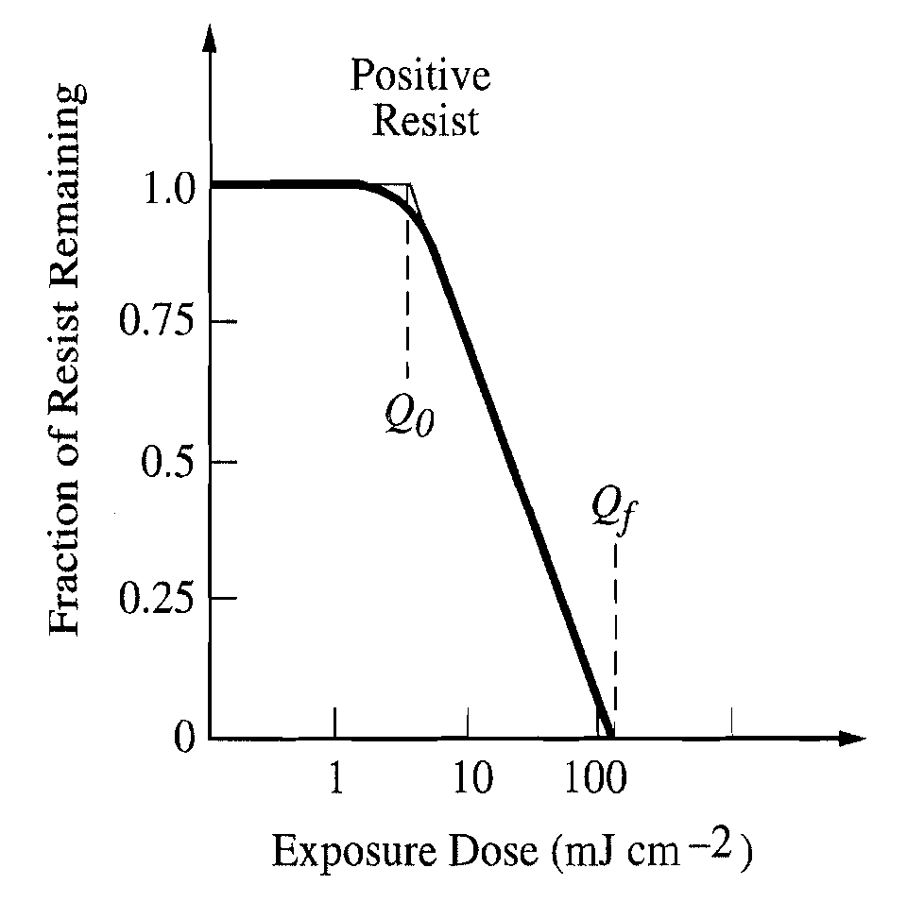
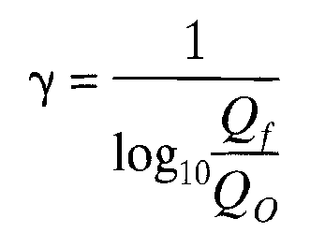
9.1.1 分辨率
2、减小分辨率因子 k₁
Mask design and resist process
λ [nm] | k₁
436 | 0.8
365 | 0.6
248 | 0.3-0.4
193 | 0.3-0.4
Contrast
436,365nm: γ=2-3, (Q_{f}/Q₀≈2.5)
248,193nm: γ=5-10 (Q_{f}/Q₀≈1.3)
第四单元 光刻技术

Slide 12
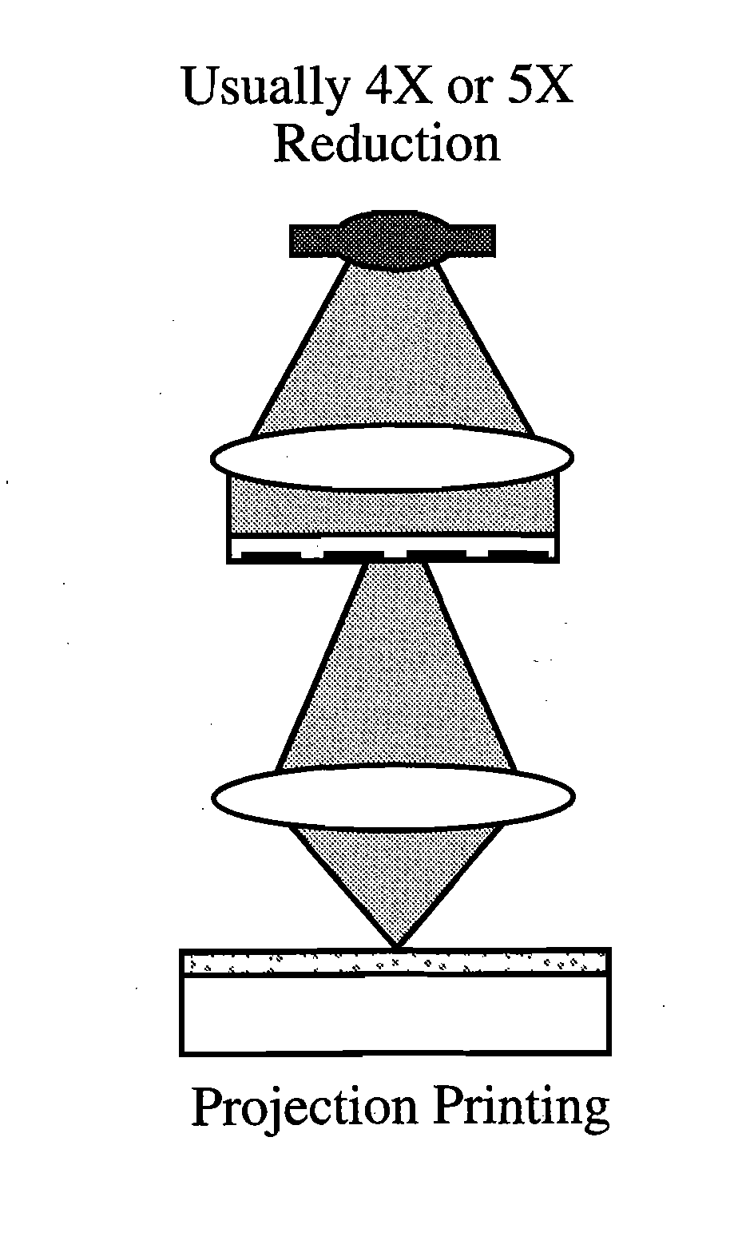
9.1.1 分辨率
浸入式光刻
3、增加 NA
Lens fabrication
λ [nm] | NA
436 | 0.15-0.45
365 | 0.35-0.60
248 | 0.35-0.82
193 | 0.60-0.93
n
α
H₂O
NA=nsina
n_{H2O}=1.44
NA≈1.36
第四单元 光刻技术

Slide 13
9.1.2 光刻分辨率
分辨率
  R=1/2L (mm⁻¹)；
  直接用线宽L表示
存在物理极限，由衍射决定：
L≥λ/2, R_{max} ≤1/λ
L
L
第四单元 光刻技术

Slide 14
物理极限
由量子理论的海森堡不确定关系式也得出其他离子束光刻极限：
ΔL·Δp≥h；
p=mv；E=mv²/2，h/λ=√ 2mE
ΔL≥h/2√ 2mE
粒子质量愈大，ΔL愈小，分辨率愈高
动能愈高， ΔL愈小，分辨率愈高。
第四单元 光刻技术

Slide 15


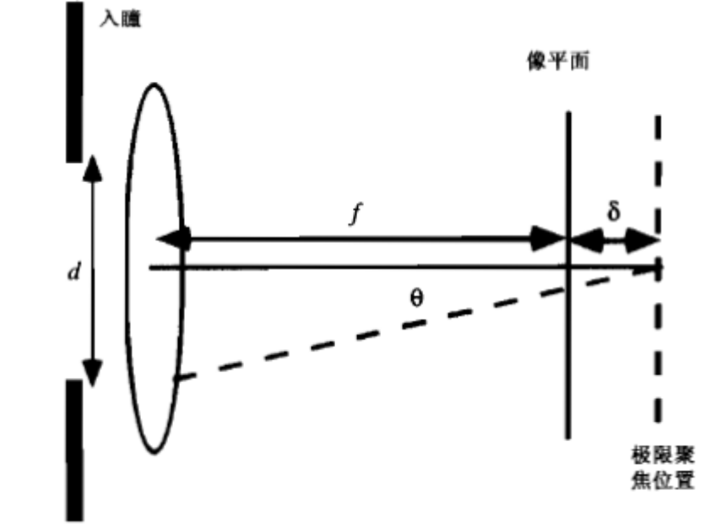
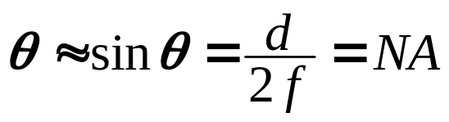
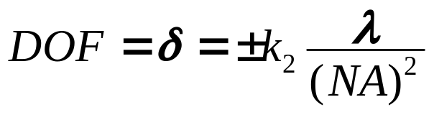
9.1.3 焦深
δ为轴上光线到极限聚焦位置的光程差。根据瑞利判据：
θ 很小时，
焦深
NA↑，焦深↓ ↓
第四单元 光刻技术

Slide 16
9.1.3 焦深
焦平面
焦深
光刻胶
IC技术中，焦深只有1μm，甚至更小
第四单元 光刻技术

Slide 17
分辨率
光刻的分辨率受光刻系统、光刻胶及工艺等许多因素限制，综合考虑，分辨率与曝光波长成正比，与数值孔径（NA-numerical aperture）成反比。
使用较短波长光线或较大数值孔径的透镜，可得到较佳的分辨率，但会使焦距深度变浅
分辨率与焦距深度应搭配好，先从小NA到大NA，改善分辨率问题，待焦深至无法符合生产条件或曝光波长本身无法提供足够分辨率时才转换为更短的曝光波长。因为转换曝光波长面临到透镜、光刻胶等材料都须相对改变调整，难度很高。将透镜自小孔径改为大孔径，做透镜的厂商可进行研磨改善。

Slide 18
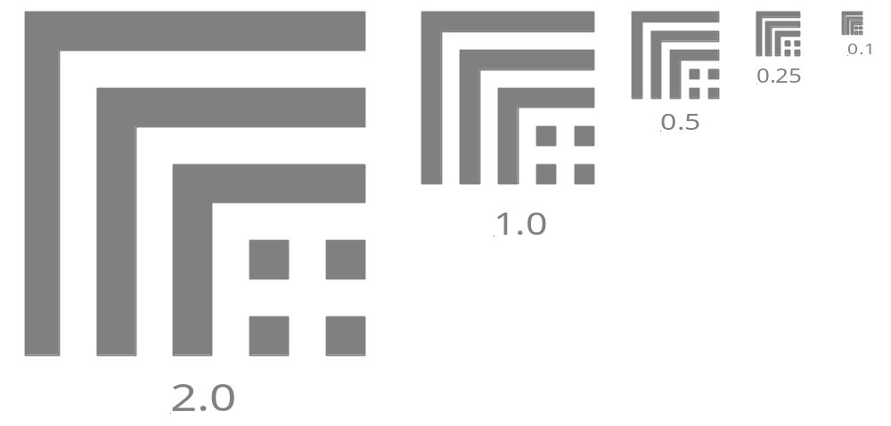
Resolution of Features
The dimensions of linewidths and spaces must be equal. As feature sizes decrease, it is more difficult to separate features from each other.
Figure 14.28

Slide 19
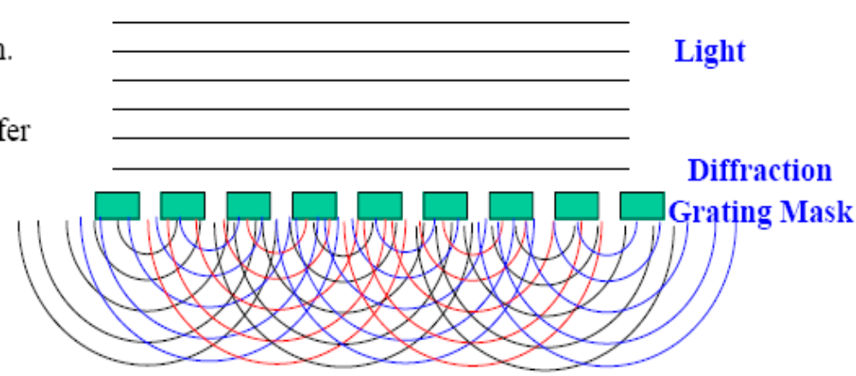
9.1.4 对比度
调制传递函数MTF－－对比度
第四单元 光刻技术

Slide 20
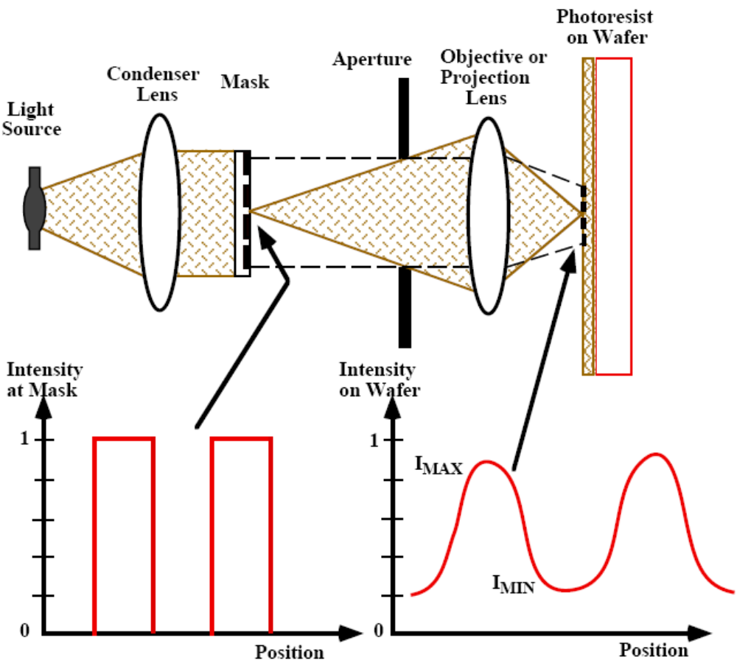
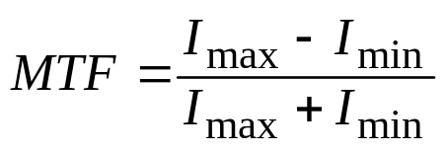
9.1.4 对比度
一般要求MTF>0.5
与尺寸有关
第四单元 光刻技术

Slide 21
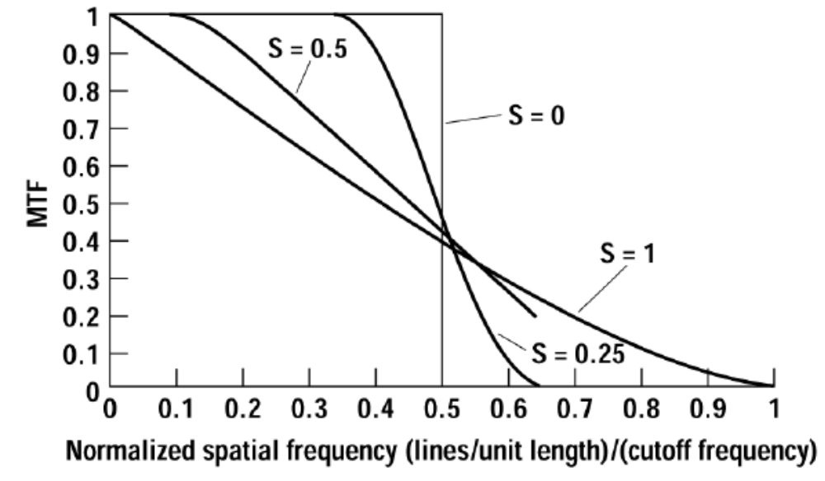
9.1.4 对比度
特征尺寸小
特征尺寸大
2W
横坐标：归一化的空间频率，线条数/μm/截止频率
空间频率ν＝1/(2W), W是等宽光栅的线条宽度，2W即Pitch
按照瑞利判据归一化，即ν₀＝1/R＝ NA/0.61λ （截止频率）
第四单元 光刻技术

Slide 22
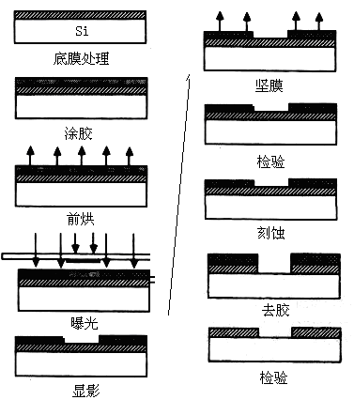
9.2 基本光刻工艺流程
一般的光刻工艺要经历底膜处理、涂胶、前烘、曝光、显影、坚膜、刻蚀、去胶、检验工序。
第四单元 光刻技术

Slide 23
9.2.1 底膜处理
底膜处理是光刻工艺的第一步，其主要目的是对硅衬底表面进行处理，以增强衬底与光刻胶之间的黏附性。
底膜处理包括以下过程：
1、清洗；2、烘干；3、增粘处理。
第四单元 光刻技术

Slide 24
9.2.2 涂胶
在硅片表面涂敷的光刻胶应厚度均匀、附着性强、没有缺陷。
在涂胶之前，硅片一般需要经过脱水烘焙，或涂敷能增加光刻胶与硅片表面附着能力的化合物。六甲基乙硅氮烷 (HMDS)
第四单元 光刻技术

Slide 25
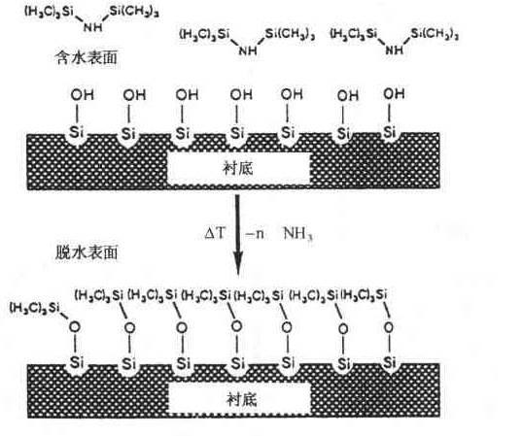
HMDS与SiO₂表面键合示意图
胶
θ
小角度接触高表面能
θ
胶
大角度接触低表面能
第四单元 光刻技术

Slide 26
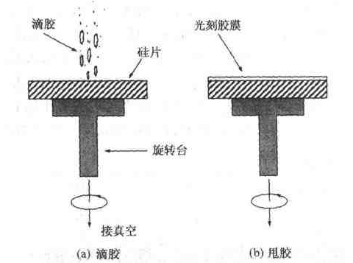
涂胶工艺示意图
3000～6000 rpm，0.5~1 μm
第四单元 光刻技术

Slide 27
涂胶
用高速旋转时的离心力将光刻胶均匀涂布在晶片上，光刻胶由轴心沿径向飞溅出去，粘附在硅片表面的光刻胶受黏附力作用被留下来。T=KP²/ (S)^{1/2}. T：光刻胶厚度；光刻胶固体含量百分比；S：转速；K：常数。要求：厚度及均匀度。
转速越快，光刻胶薄膜均匀性越好，厚度越薄，但硅片中心定位不准，硅片易被甩出去。

Slide 28
Resist Spin Speed Curve
Spin Speed Curve of IX300
80000
70000
60000
50000
40000
30000
20000
10000
0
110 cP
Resist Thickness (Å)
70 cP
21 cP
1000 2000 3000 4000 5000 6000 7000
Spin Speed (RPM)
Used with permission from JSR Microelectronics, Inc.
Figure 13.27

Slide 29
Spin Coat
Process Summary:
Wafer is held onto vacuum chuck
Dispense ~5ml of photoresist
Slow spin ~ 500 rpm
Ramp up to ~ 3000 to 5000 rpm
Quality measures:
  time
  speed
  thickness
  uniformity
  particles and defects
Photoresist dispenser
Vacuum chuck
To vacuum pump
Spindle connected to spin motor

Slide 30
9.2.3 前烘
液态光刻胶中，溶剂的成份占65-85％。经过甩胶之后，虽然液态的光刻胶已经成为固态的薄膜，但仍含有10-30％的溶剂，容易玷污灰尘，通过在较高温度下进行烘焙，可以使溶剂从光刻胶内挥发出来.降低灰尘的沾污，减轻因高速旋转形成的薄膜应力，提高光刻胶的附着性，光刻胶的厚度也会减薄10%～20%。
前烘方法：热平板传导；红外线辐射；干燥循环热风。
热平板传导特点：控制温度方便、加热均匀、热量由硅片背面传入表面不易变粗糙。
10～30 min，90～100 °C
第四单元 光刻技术

Slide 31
前烘
光刻胶的显影速度受光刻胶中溶剂含量的影响。溶剂含量高显影时光刻胶溶解速度快。如未前烘，则曝光区及未曝光区的光刻胶溶剂含量都比较高，在显影液中均会溶解。对正胶会导致非曝光区的光刻胶因溶解而变薄，降低光刻胶保护能力。前烘后光刻胶中需剩余一定的溶剂。
前烘的温度和时间须严格控制。温度太低则附着力差，曝光的精确度会因光刻胶中溶剂含量过高而变差；温度太高，光刻胶的黏附性也会因光刻胶变脆而降低，还会使光刻胶中的感光剂发生反应，导致曝光时敏感度变差。

Slide 32
Soft Bake on Vacuum Hot Plate
Chamber cover
Purpose of Soft Bake:
Partial evaporation of photoresist solvents
Improves adhesion
Improves uniformity
Improves etch resistance
Improves linewidth control
Optimizes light absorbance characteristics of photoresist
Wafer
Hot plate
Solvent exhaust
Figure 13.28

Slide 33
9.2.4 曝光
曝光是使光刻掩模版与涂上光刻胶的衬底对准，用光源经过光刻掩模版照射衬底，使接受到光照的光刻胶的光学特性发生变化。
曝光中要特别注意曝光光源的选择和对准。
第四单元 光刻技术

Slide 34
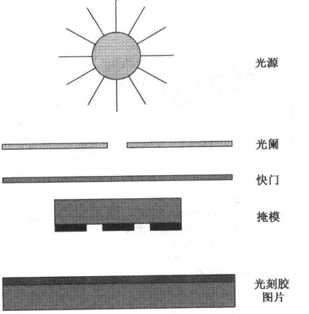
简单的光学系统曝光图
第四单元 光刻技术

Slide 35
9.2.5 显影
正胶的曝光区和负胶的非曝光区的光刻胶在显影液中溶解，而正胶的非曝光区和负胶的曝光区的光刻胶则不会在显影液中溶解。
曝光后在光刻胶层中形成的潜在图形，显影后便显现出来，在光刻胶上形成三维图形，这一步骤称为显影。
30～60 s
第四单元 光刻技术

Slide 36
显影
显影过程中正胶的曝光区和负胶的非曝光区的光刻胶在显影液中溶解，曝光后在光刻胶中形成的潜在图形显影后显露出来。
正胶经过曝光后成为羧酸可以被碱性的显影液中和，反应生成的胺和金属盐可以快速溶解于显影液中（见书P215图8.4）。非曝光区的负胶在显影液中首先形成凝胶体，然后再分解掉，整个负胶层都被显影液浸透，曝光区的负胶会膨胀变形。正胶受显影液的影响相对较小，可得到更高的分辩率。

Slide 37
Photoresist Development
Process Summary:
Soluble areas of photoresist are dissolved by developer chemical
Visible patterns appear on wafer
- windows
- islands
Quality measures:
- line resolution
- uniformity
- particles and defects
Develop dispenser
Vacuum chuck
To vacuum pump
Spindle connected to spin motor

Slide 38
影响显影的主要因素
曝光时间
前烘的温度和时间
光刻胶的膜厚
显影液的种类及浓度
显影液的温度
显影液的搅动情况

Slide 39
显影方式
浸泡式：一次可显影几十片，速度快、但均匀度较差，易受污染。
单片喷洒式：一次一片，借喷洒和旋转的离心力显影。可改善污染，但显影液用量大，均匀度仍不够。
单片喷洒静置式：一次一片，先将显影液慢速喷洒在晶片上，均匀覆盖后靠附着力静置显影。均匀度好，用量少，避免污染。

Slide 40
光刻胶涂布与显影设备
涂HMDS装置、冷热烤盘、光刻胶涂布机及显影机已构成自动化系统。
涂布方式：高速旋转，借离心力将光刻胶均匀地涂布在晶片上，包括分滴、旋转铺开旋转甩掉溶剂，挥发。
转速：1500～6000rpm，光刻胶厚度约1um，厚度变化小于20~50埃。
显影工艺参数：喷头至晶片的距离、流量、压力、洁净度。

Slide 41

9.2.7 显影检验
光刻胶钻蚀
图形尺寸变化
套刻对准不良
光刻胶膜损伤
线条是否齐、陡
针孔、小岛
钻蚀
针孔、小岛、划伤
第四单元 光刻技术

Slide 42
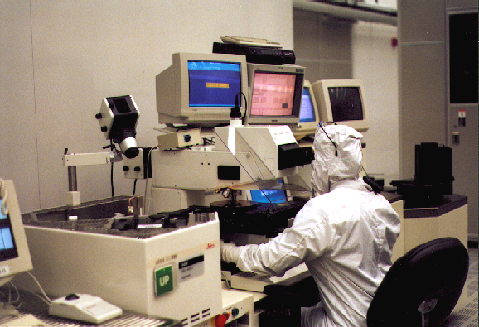
Automated Inspection Tool for Develop Inspect
Photograph courtesy of Advanced Micro Devices, Leica Auto Inspection station
第四单元 光刻技术
Photo 15.1

Slide 43

Develop Inspect Rework Flow
UV light
HMDS
Resist
Mask
1. Vapor prime
2. Spin coat
3. Soft bake
4. Align and expose
5. Post-exposure bake
O₂
Rejected wafers
Plasma
Strip and clean
8. Develop inspect
7. Hard bake
6. Develop
Rework
Ion implant
Passed wafers
Etch
Figure 15.9

Slide 44
9.2.6 坚膜
坚膜也叫后烘，是为了去除由于显影液的浸泡引起的胶膜软化、溶胀现象，能使胶膜附着能力增强，抗腐蚀能力提高。
坚膜温度要高于前烘和曝光后烘烤温度，较高的坚膜温度可使坚膜后光刻胶中的溶剂含量更少，但增加了去胶时的困难。且光刻胶内部拉伸应力的增加会使光刻胶的附着性下降，因此必须适当的控制坚膜温度 。
10～30 min，100～140 °C
第四单元 光刻技术

Slide 45
9.2.8 刻蚀
湿法腐蚀SiO₂、Al、poly-Si等薄膜
干法腐蚀同上
第四单元 光刻技术

Slide 46
9.2.9 去胶
湿法去胶，用溶剂、用浓硫酸 98%H₂SO₄+H₂O₂+胶→CO+CO₂+H₂O
氧气加热去胶 O₂+胶 → CO+CO₂+H₂O
等离子去胶
第四单元 光刻技术

Slide 47
9.2.10 最终检验
在基本的光刻工艺过程中，最终步骤是检验。衬底在入射白光或紫外光下首先接受表面目检，以检查污点和大的微粒污染。之后是显微镜检验或自动检验来检验缺陷和图案变形。
第四单元 光刻技术

Slide 48
9.3 光刻技术中的常见问题
半导体器件和集成电路的制造对光刻质量有如下要求：一是刻蚀的图形完整，尺寸准确，边缘整齐陡直；二是图形内没有针孔；三是图形外没有残留的被腐蚀物质。同时要求图形套刻准确，无污染等等。但在光刻过程中，常出现浮胶、毛刺、钻蚀、针孔和小岛等缺陷。
第四单元 光刻技术

Slide 49
9.3.1 浮胶
浮胶就是在显影和腐蚀过程中，由于化学试剂不断侵入光刻胶膜与SiO₂或其它薄膜间的界面，所引起的光刻胶图形胶膜皱起或剥落的现象。
第四单元 光刻技术

Slide 50
9.3.1 浮胶
显影时产生浮胶的原因有：
①涂胶前基片表面沾有油污，水汽，使胶膜与基片表面粘附不牢。
②光刻胶配制有误或胶液陈旧，不纯，胶的光化学反应性能不好，与基片表面粘附能力差，或者胶膜过厚，收缩膨胀不均，引起粘附不良。
③烘焙时间不足或过度。
④曝光不足。
⑤显影时间过长，使胶膜软化。
腐蚀时产生浮胶的原因：
①坚膜时胶膜没有烘透，膜不坚固。
②腐蚀液配方不当。例如，腐蚀SiO2的氟化氢缓冲腐蚀液中，氟化铵太少，化学活泼性太强。
③腐蚀温度太低或太高。
第四单元 光刻技术

Slide 51
9.3.2 毛刺和钻蚀
腐蚀时，如果腐蚀液渗透光刻胶膜的边缘，会使图形边缘受到腐蚀，从而破坏掩蔽扩散的氧化层或铝条的完整性。若渗透腐蚀较轻，图形边缘出现针状的局部破坏，习惯上就称为毛刺；若腐蚀严重，图形边缘出现“锯齿状”或“绣花球”样的破坏，就称它为钻蚀。当SiO₂等掩蔽膜窗口存在毛刺和钻蚀时，扩散后结面就很不平整，影响结特性，甚至造成短路。同时，光刻的分辨率和器件的稳定性、可靠性也会变坏。
第四单元 光刻技术

Slide 52
9.3.2 毛刺和钻蚀
产生毛刺和钻蚀的原因有：
①基片表面存在污物，油垢，小颗粒或吸附水汽，使光刻胶与氧化层枯附不良，引起毛刺或局部钻蚀。
②氧化层表面存在磷硅玻璃，与光刻胶粘附不好，耐腐蚀性能差，引起钻蚀。
③光刻胶过滤不好，存在颗粒状物质，造成局部粘附不良。
④对于光硬化型光刻胶，曝光不足，显影时产生溶钻，腐蚀时造成毛刺或钻蚀。
⑤显影时间过长，图形边缘发生溶钻，腐蚀时造成钻蚀。
⑥掩模图形的黑区边缘有毛刺状缺陷。
第四单元 光刻技术

Slide 53
9.3.3 针孔
在氧化层上，除了需要刻蚀的窗口外，在其它区域也可能产生大小一般在1~3微米的细小孔洞。这些孔洞，在光刻工艺中称为针孔。
针孔的存在，将使氧化层不能有效地起到掩蔽的作用。在器件生产中，尤其在集成电路和大功率器件生产中，针孔是影响成品率的主要因素之一。
第四单元 光刻技术

Slide 54
9.3.3 针孔
针孔产生的原因有：
①氧化硅(或其它)薄膜表面有外来颗粒(如硅渣、石英屑、灰尘等)或胶膜与基片表面未充分沾润，涂胶时留有未覆盖的小区域，腐蚀时产生针孔。
②光刻胶含有固体颗粒，影响曝光效果，显影时易剥落，造成腐蚀时产生针孔。
③光刻胶膜本身抗蚀能力差，或胶膜太薄，腐蚀过程中局部蚀穿，造成针孔。
④前烘不足，残存溶剂阻碍光刻胶交联；或前烘骤热，溶剂挥发过快，引起鼓泡穿孔，造成针孔。
⑤曝光不足，交联不充分，或时间过长，胶层发生皱皮，腐蚀液穿透胶膜，在SiO₂表面产生腐蚀斑点。
⑥腐蚀液配方不当，腐蚀能力太强。
⑦掩模版透光区存在黑斑，或沾有灰尘，曝光时局部胶膜未曝光，显影时被溶解，腐蚀时产生针孔。
第四单元 光刻技术

Slide 55
9.3.4 小岛
小岛，是指在应该将氧化层刻蚀干净的扩散窗口内，还留有没有刻蚀干净的氧化层局部区域，它的形状不规则，很象“岛屿”，尺寸一般比针孔大些，习惯上称这些氧化层“岛屿”为小岛。
小岛的存在，使扩散区域的某些局部点，因杂质扩散受到阻碍而形成异常区。它使器件击穿特性变坏，漏电流增大，甚至极间穿通。
第四单元 光刻技术

Slide 56
9.3.4 小岛
小岛产生的原因有：
①掩模版上的针孔或损伤，在曝光时形成漏光点，使该处的光刻胶膜感光交联．保护了氧化层不被腐蚀，形成小岛。
②曝光过度，或光刻胶存放时间过长，性能失效，使局部区域光刻胶显影不净，仍留有观察不到的光刻胶膜。其在腐蚀时起阻碍作用，引起该处氧化层腐蚀不完全而形成“小岛”。
③氧化层表面有局部耐腐蚀的物质，如硼硅玻璃等。
④腐蚀液中存在阻碍腐蚀作用的脏物。
第四单元 光刻技术

Slide 57
光刻工艺参数条件设定
光刻工艺条件：光刻胶种类、光刻胶厚度、曝光参数（曝光能量、焦距）以及光学路径上的设定（数值孔径NA）等。
选择光刻胶：应考虑晶片表面薄膜种类及性质（反射率、亲水性、疏水性等）与产品图形所需的分辨率。光刻胶厚度：刻蚀工艺的选择比、刻蚀速率、刻蚀膜厚度、离子注入能量与浓度、晶片表面平坦化程度等。可用计算机软件做工艺参数模拟，节省实验次数和时间。
最佳焦距与曝光量：不同光刻胶厚度所对应的最佳焦距中心点不同，焦距与曝光能量均会影像光刻胶截面图形。最佳焦距：可接受焦距深度范围的中心点。最佳曝光能量：在最佳焦距时使晶片上光刻胶图形线宽与掩模版上图形线宽相等的特定能量。
工艺空间（process window）：相对于机器本身的精度本工艺能容许的正常曝光焦深范围，不至于因微小的机器精度而造成光刻胶成像变异。本工艺的能量范围不至于一些影响线宽的因素略有改变时就造成光刻胶成像线宽超规格。

Slide 58
线宽控制及对准检查
线宽控制
影响线宽稳定性的因素：设备（曝光光源、曝光对准，光刻胶工艺等），材料（光刻胶、显影液等），前站工艺（薄膜厚度、反射率等）及当层次光刻工艺条件最佳化的过程。
线宽控制：关键图形尺寸CD、最为重要的线宽（最为细微）、线距、接触窗尺寸大小。图形尺寸均匀度或变化量。
2.对准检查：检查出对准机对准能力的优劣。

Slide 59
本章重点
光刻系统的主要指标
基本光刻工艺流程
光刻技术中的常见问题
第四单元 光刻技术

Slide 60
第10章 光刻技术
10.1 光刻掩模版的制造
10.2 光刻胶
10.3 光学分辨率增强技术
10.4 紫外光曝光技术
10.5 其它曝光技术
10.6 光刻设备
第四单元 光刻技术

Slide 61
10.1 光刻掩模版的制造
掩模版就是将设计好的特定几何图形通过一定的方法以一定的间距和布局做在基版上，供光刻工艺中重复使用。制造商将设计工程师交付的标准制版数据传送给一个称作图形发生器的设备，图形发生器会根据该数据完成图形的产生和重复，并将版图数据分层转移到各层光刻掩模版（为涂有感光材料的优质玻璃板）上，这就是制版。
第四单元 光刻技术

Slide 62
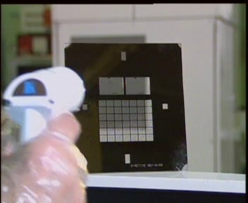
光刻版
第四单元 光刻技术

Slide 63
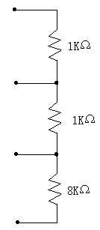
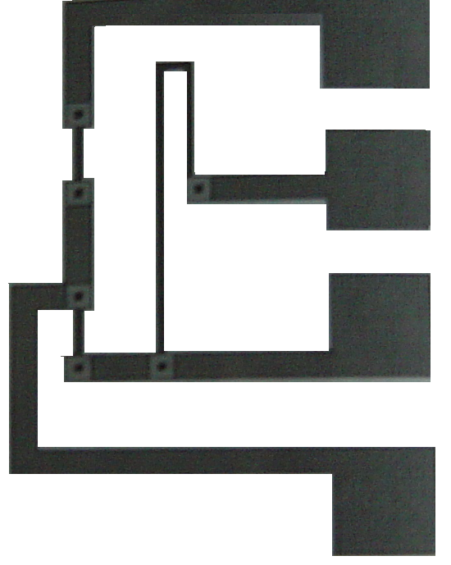
(A)电路图；(B)版图
(A)
(B)
第四单元 光刻技术

Slide 64
掩模版的制造
掩模版上的图形：按功能分为6项
主线路；产品本身的线路图形（市面上买到的IC)
独立测试键：用于研发阶段测试电性数据，实际生产时没有
测试线路：用于晶片完成后最终的电性验收测试，此线路摆放在切割道
工艺模拟图形：用于制造过程中的工艺监控，合格后才送往下道工序。
标准定位键：用于掩模版图形坐标位置定位，如掩模版对准键，对准机对准键等
其他：掩模版名称，条码，生产日期及辨识图形。

Slide 65
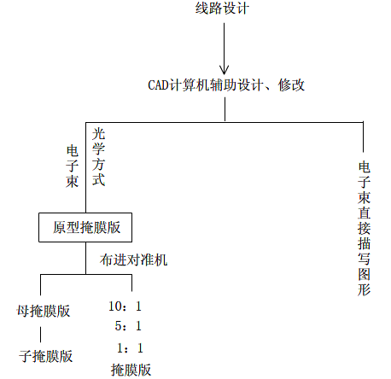
10.1.1 制版工艺简介
掩模版的制作流程
第四单元 光刻技术

Slide 66
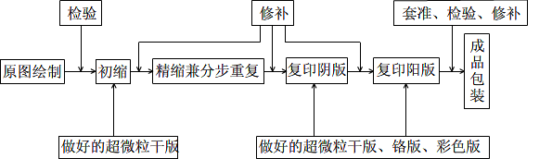
10.1.1 制版工艺简介
一般集成电路的制版工艺流程示意图
第四单元 光刻技术

Slide 67
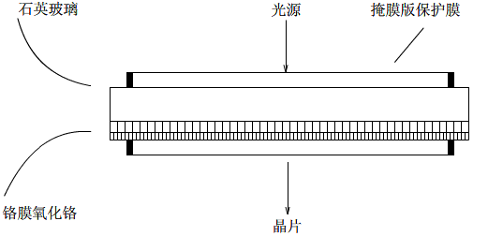
10.1.2 掩模板的基本构造及质量要求
掩模版的基本构造
第四单元 光刻技术

Slide 68
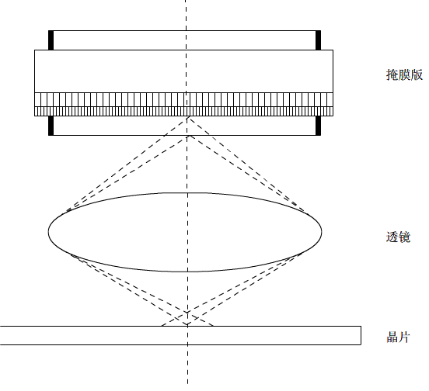
10.1.2 掩模板的基本构造及质量要求
掩模版上的缺陷一般来自两个方面：一是掩模版图形本身的缺陷，大致包括针孔、黑点、黑区突出、白区突出、边缘不均及刮伤等，此部分皆为制作过程中所出现的，目前是利用目检或机器原形比对等方式来筛选；另一方面是指附着在掩模版上的外来物，为解决此问题，通常在掩模版上装一层保护膜。
掩模版保护膜功能示意图
第四单元 光刻技术

Slide 69
10.1.2 掩模板的基本构造及质量要求
光刻工艺对掩模版的质量要求归纳有如下几点：
①构成图形阵列的每一个微小图形要有高的图像质量，即图形尺寸要准确，尽可能接近设计尺寸的要求，且图形不发生畸变。
②图形边缘清晰、锐利，无毛刺，过渡区要小，即充分光密度区（黑区）应尽可能陡直地过渡到充分透明区（白区）。
③整套掩模中的各块掩模能很好地套准，对准误差要尽量地小。
④图形与衬底要有足够的反差（光密度差），一般要求达2.5以上，同时透明区应无灰雾。
⑤掩模应尽可能做到无“针孔”、“小岛”和划痕等缺陷。
⑥版面平整、光洁、结实耐用。版子要坚固耐磨，不易变形。图形应不易损坏。
第四单元 光刻技术

Slide 70
10.1.3 铬版的制备技术
铬版工艺的特点如下:
①由于金属铬膜与相应的玻璃衬底有很强的粘附性能，因此牢固度高，而且金属铬质地坚硬，使得铬版非常耐磨，使用寿命很长。
②图形失真小，分辨率极高。
③铬膜的光学密度大，0.08μm厚的铬膜就可达到4μm乳胶膜的光学密度，由于衬底是透明玻璃，所以反差极好。
④金属铬在空气中十分稳定，实践证明，铬版掩模经长时间使用，其图形的尺寸变化较少而且制作时出现的缺陷很少。
第四单元 光刻技术

Slide 71
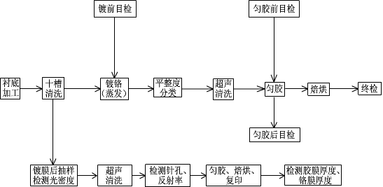
10.1.3 铬版的制备技术
空白铬版制作工艺流程
第四单元 光刻技术

Slide 72
10.1.3 铬版的制备技术
1、玻璃基板的选择与制备
（1）基板玻璃的选择
为保证版的质量，玻璃衬底必须满足如下要求：
①热膨胀系数：要求越小越好，对于白玻璃，要求≤9.3×10-6K-1；对于硼硅玻璃，要求≤4.5×10-6K-1；对于石英玻璃，要求≤0.5×10-6K-1。
②透射率：在360nm以上的波长范围内，透射率在90%以上。
③化学稳定性：掩模版在使用和储存过程中，很难绝对避免与酸、碱、水和其它气氛接触。它们对玻璃都有不同程度的溶解力。
④选择方法：表面光泽，无突起点、凹陷、划痕和气泡，版面平整。厚度适中、均匀。对于接触式曝光，为能承受接触复印压力，厚度应在3mm以上。
第四单元 光刻技术

Slide 73
10.1.3 铬版的制备技术
1、玻璃基板的选择与制备
（2）玻璃基板的制备
挑选好的制版玻璃，通过切割、铣边、例棱、倒角、粗磨、精磨、厚度分类、粗抛、精抛、超声清洗、检验、平坦度分类等工序后，制成待用的衬底玻璃。
2、铬膜的蒸发
铬版通常采用纯度99%以上的铬粉作为蒸发源，把其装在加热用的钼舟内进行蒸发。蒸发前应把真空度抽至10-3mmHg以上，被蒸发的玻璃需加热。其它如预热等步骤与蒸铝工艺相似。
第四单元 光刻技术

Slide 74
10.1.3 铬版的制备技术
3、蒸发后对铬膜的质量检查
从真空室中取出蒸好的铬版，用丙酮棉球擦洗表面，然后放在白炽灯前观察。检查铬层有否针孔，厚度是否均匀，厚薄是否适当。如果铬膜太厚，腐蚀时容易钻蚀，影响光刻质量。太薄则反差不够高。铬膜的厚度可用透过铬版观察白炽灯丝亮度的方法，根据经验判断；精确的厚度必须用测厚仪测量。铬膜质量不好的常见毛病是针孔，产生原因主要是玻璃基片的清洁度不够好，有水汽吸附，铬粉不纯，表面存在尘埃等。
第四单元 光刻技术

Slide 75
10.1.3 铬版的制备技术
4、铬膜质量
（1）膜厚
（2）均匀性
（3）针孔
（4）牢固度
第四单元 光刻技术

Slide 76
10.1.4 彩色版制备技术
彩色版是一种采用新型的透明或半透明掩模，因有颜色，即俗称彩色版，它可克服超微粒干版缺陷多，耐磨性差及铬版针孔多、易反光、不易对准等缺点。
彩色版种类很多，有氧化铁版、硅版、氧化铬版、氧化亚铜版等，目前应用较广的是氧化铁彩色版。
氧化铁具备作为选择透明掩模材料的所有要求的最佳的化学和物理特性。据报道，在紫外区（300~400nm）的透射率小于1%，在可见光区（400~800nm）透射率大于30%。
第四单元 光刻技术

Slide 77
10.1.4 彩色版制备技术
氧化铁版在使用上还有以下优点：
①在观察光源波长下是透明的，而在曝光光源波长下是不透明的。由于这一特性，掩模对可见光透明而阻挡紫外线通过，因而允许在光刻时通过掩模直接观察片子上的图形。
②具有较低的反射率，在接触曝光时，由于掩模与片子之间的多次反射从而降低了铬掩模的有效分辨率，由于氧化铁掩模的反射率低，与正性胶配合能获得0.5~1μm的条宽。因此制得的氧化铁掩模版具有较高的分辨率。
③氧化铁版由于是吸收（而不是反射）不需要的光，因而克服了光晕效应，加强了对反射性衬底的对比度，有利于精细线条光刻。
④氧化铁结构致密且无定形，针孔少。
⑤氧化铁是比较耐磨的掩模材料。
⑥复印腐蚀特性比较好，在一定程度上减少了掩模缺陷。
第四单元 光刻技术

Slide 78
10.1.5 光刻制版面临的挑战
1、传统光学光刻及制版技术面临的挑战
2、掩模制造设备面临的挑战
3、越来越重要的DFM
4、掩模版检测技术的发展趋势
第四单元 光刻技术

Slide 79
10.2 光刻胶
光刻时接受图像的介质称为光刻胶。
以光刻胶构成的图形作为掩膜对薄膜进行腐蚀，图形就转移到晶片表面的薄膜上了，所以也将光刻胶称为抗蚀剂。
第四单元 光刻技术

Slide 80
10.2 光刻胶
1、组成
感光剂，胶的主体，又称光敏剂；
聚合物材料，使胶具有一定的粘度，能均匀涂覆；
增感剂，能增加胶的感光能力的物质。
溶剂
第四单元 光刻技术

Slide 81
10.2 光刻胶
2、分类
按曝光区在显影中被去除或保留来划分：
  正（性）胶
  负（性）胶
按其用途划分：
  光学光刻胶
  电子抗蚀剂
  X-射线抗蚀剂
第四单元 光刻技术

Slide 82
10.2.1 光刻胶的特征量
响应波长
灵敏度，又称光敏度，指最小曝光剂量E₀
抗蚀性，指耐酸、碱能力
粘滞性，指流动特性的定量指标
粘附性 ，指与硅、二氧化硅表面结合力的大小
光刻胶的膨胀
微粒数量和金属含量
储存寿命
第四单元 光刻技术

Slide 83
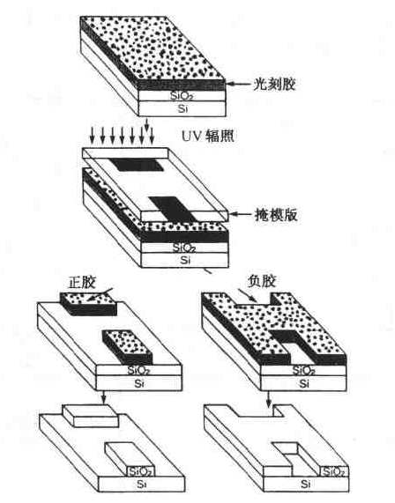
10.2.2 光学光刻胶
正胶和负胶进行图形转移示意图
第四单元 光刻技术

Slide 84
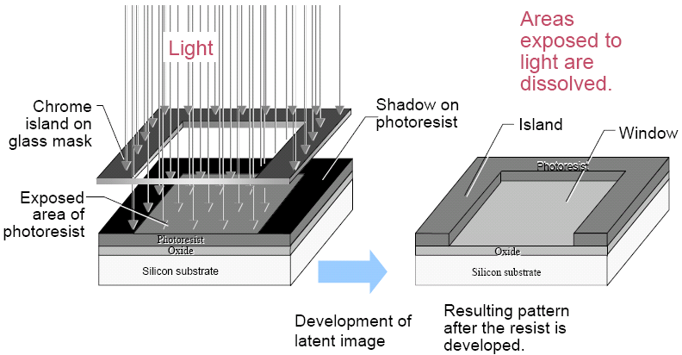
1、正胶
当前常用正胶为DQN，组成为光敏剂 重氮醌(DQ)，碱溶性的酚醛树脂(N)，和溶剂二甲苯等。响应波长330-430nm 胶膜厚1-3μm，显影液是氢氧化钠等碱性物质。
正胶
IC主导
第四单元 光刻技术

Slide 85
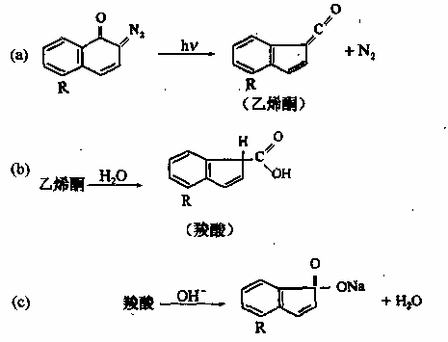
DQN显影原理
曝光的重氮醌退化，易溶于显影液，未曝光的重氮醌和树脂构成的胶膜难溶于碱性显影液。
光刻胶曝光、水解和显影过程中的化学反应方程
第四单元 光刻技术

Slide 86
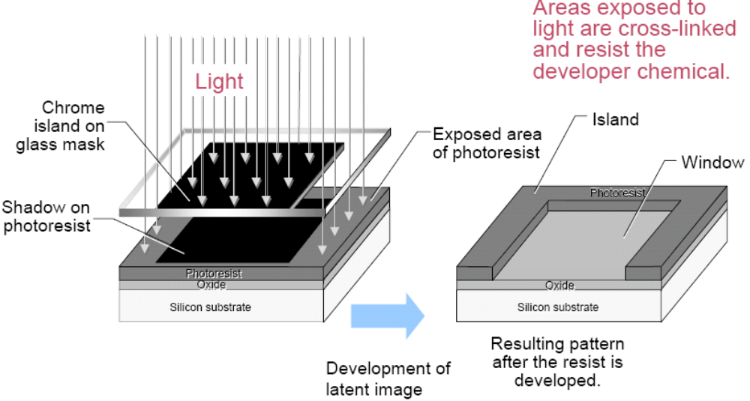
2、负胶
负胶多由长链高分子有机物组成。如由顺聚异戊二烯和对辐照敏感的交联剂，以及溶剂组成得负胶，响应波长330-430nm，胶膜厚度0.3-1μm，显影液二甲苯等。
负胶
第四单元 光刻技术

Slide 87
顺聚异戊二烯负胶显影原理
hv
顺聚异戊二烯+交联剂
固化为体型分子
曝光的顺聚异戊二烯在交联剂作用下交联，成为体型高分子，并固化，不再溶于有机溶剂构成的显影液，而未曝光的长链高分子溶于显影液，显影时被去掉。
第四单元 光刻技术

Slide 88
3 正、负胶比较
正胶，显影容易，图形边缘齐，无溶涨现象，光刻的分辨率高，去胶也较容易。
负胶显影后保留区的胶膜是交联高分子，在显影时，吸收显影液而溶涨，另外，交联反应是局部的，边界不齐，所以图形分辨率下降。光刻后硬化的胶膜也较难去除。但负胶比正胶相抗蚀性强。
第四单元 光刻技术

Slide 89
10.2.3 其它光刻胶
1、电子束光刻胶
2、X射线光刻胶
第四单元 光刻技术

Slide 90
10.3 光学分辨率增强技术
光学分辨率增强技术包括移相掩模技术（phase shift mask )、 离轴照明技术(off-axis illumination)、光学邻近效应校正技术(optical proximity correction)、光瞳滤波技术（pupil filtering technology）等。
第四单元 光刻技术

Slide 91
10.3.1 移相掩模技术
移相掩模的基本原理是在光掩模的某些透明图形上增加或减少一个透明的介质层，称移相器，使光波通过这个介质层后产生180°的位相差，与邻近透明区域透过的光波产生干涉，抵消图形边缘的光衍射效应，从而提高图形曝光分辨率。移相掩模技术被认为是最有希望拓展光学光刻分辨率的技术之一。
第四单元 光刻技术

Slide 92
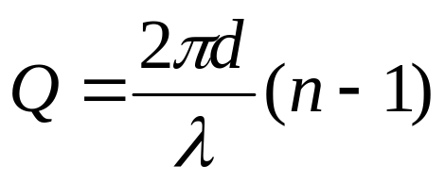
10.3.1 移相掩模技术
通过移相层后光波与正常光波产生的相位差可用下式表达：
式中 d——移相器厚度；
n——移相器介质的折射率；
λ——光波波长。
第四单元 光刻技术

Slide 93
10.3.1 移相掩模技术
附加材料造成
光学路迳差异，
达到反相
第四单元 光刻技术

Slide 94
10.3.1 移相掩模技术
移相掩模的主要类型有：
交替式PSM
衰减型PSM
边缘增强型PSM
无铬PSM
混合PSM
第四单元 光刻技术

Slide 95
10.3.2 离轴照明技术
离轴照明技术是指在投影光刻机中所有照明掩模的光线都与主光轴方向有一定夹角，照明光经过掩模衍射后，通过投影光刻物镜成像时，仍无光线沿主光轴方向传播。是被认为最有希望拓展光学光刻分辨率的一种技术之一。它能大幅提高投影光学光刻系统的分辨率和增大焦深。
离轴照明的种类有：二极照明、四极照明、环形照明等。
第四单元 光刻技术

Slide 96
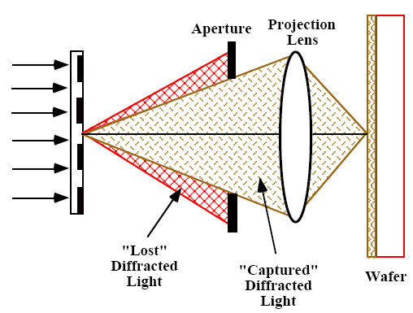
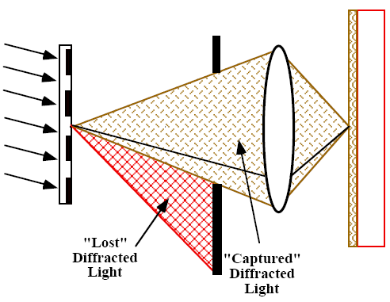
10.3.2 离轴照明技术
可以减小对分辨率的限制、增加成像的焦深且提高了MTF
第四单元 光刻技术

Slide 97
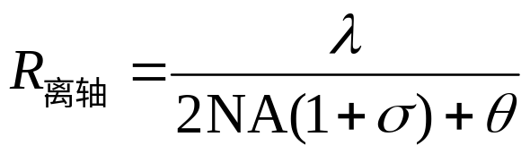
10.3.2 离轴照明技术
部分相干照明(σ)时，传统光刻截止分辨率为R_{传统}＝λ/2NA(1+σ)。离轴照明时，所照明光都与主光轴有一定的夹角，光经过掩模衍射，由投影透镜成像时，系统截止频率为
式中，θ为照明倾斜角。显然离轴照明技术有利：提高分辨率。
第四单元 光刻技术

Slide 98
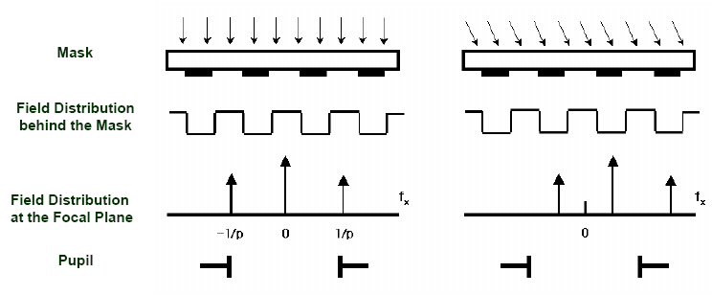
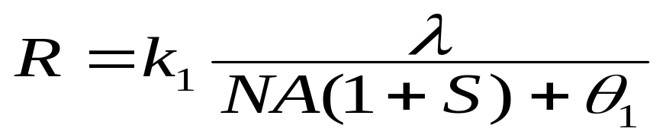
10.3.2 离轴照明技术
OAI的原理
例如：当θ₁＝NA（1＋S）时，R可以提高1倍！
第四单元 光刻技术

Slide 99
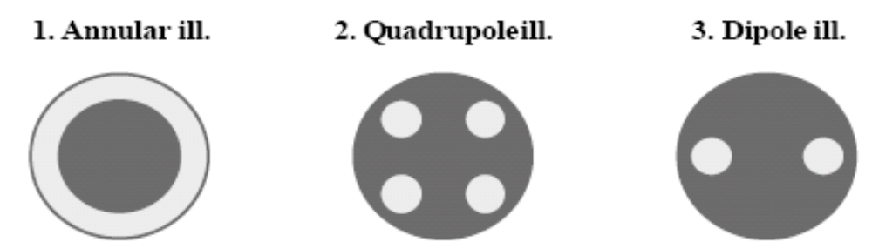
10.3.2 离轴照明技术
在投影曝光系统中，掩模图形的空间像的对比度（MTF）依赖于投影物镜中参与成像的1级以上衍射光的比例。由于收集了较多高频信号，离轴照明技术通过降低成像光束中的低频成分来提高高频成分在总光强中的比例，从而提高了空间像的对比度。
实现方式：环形照明 四极照明 两极照明
第四单元 光刻技术

Slide 100
10.3.3 光学邻近效应校正技术
光学邻近效应是指在光刻过程中，由于掩模上相邻微细图形的衍射光相互干涉而造成像面光强分布发生改变，使曝光得到的图形偏离掩模设计所要求的尺寸和形状。这些畸变将对集成电路的电学性质产生较大的影响。光刻图形的特征尺寸越接近于投影光学光刻系统的极限分辨率时，邻近效应就越明显。
光学邻近效应校正的种类有：线条偏置法、形状调整法、加衬线法、微型灰度法。
第四单元 光刻技术

Slide 101
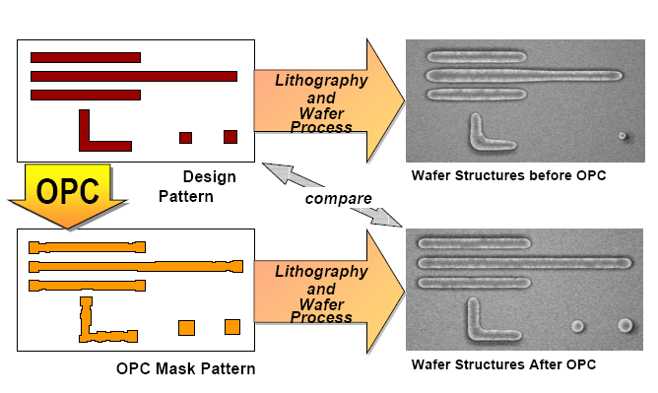
10.3.3 光学邻近效应校正技术
OPC实例
第四单元 光刻技术

Slide 102
10.3.4 光瞳滤波技术
光瞳滤波技术就是利用滤波器适当调整投影光学光刻成像系统的光瞳处掩模频谱的零级光与高频光的振幅或相位的关系，使高频光部分尽量多的通过，减少低频光的通过，从而提高光刻图形成像对比度，达到提高光刻分辨率和增大焦深的目的。
光瞳滤波的种类有：振幅滤波、相位滤波和复合滤波。
第四单元 光刻技术

Slide 103
10.3.4 光瞳滤波技术
光瞳滤波技术需要解决的问题：
①不同的掩模图形对应不同的最优滤波器，这要求滤波器在光瞳面上易于取放；
②滤波器在光瞳面内与掩模频谱的精确对准问题；
③滤波器对强紫外光长时间的吸收和反射引起的热量问题；
④滤波器的材料和移相器的制造还需作大量研究。
第四单元 光刻技术

Slide 104
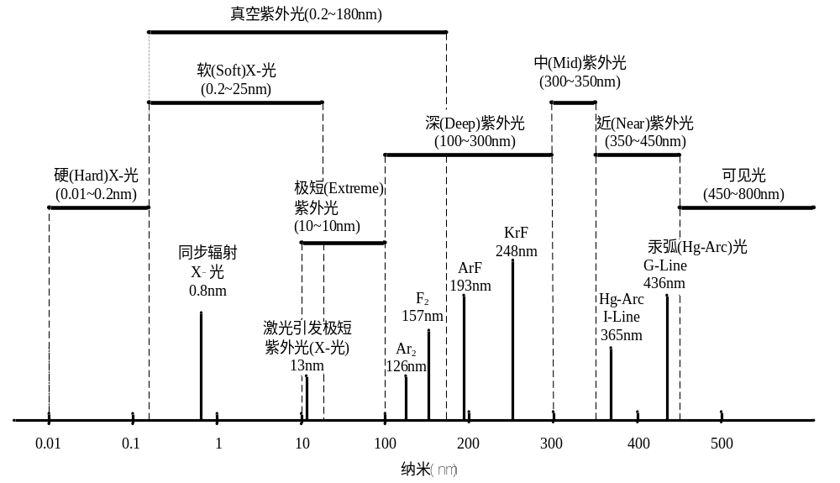
10.4 紫外光曝光技术
光学相关波长范围参考图
第四单元 光刻技术

Slide 105
Development Trends of Photoresist and Lithography
Negative photoresist
1970s 10 μm
Contact Printer
1.2 μm
Scanning Aligner
Positive photoresist
(DNQ-Novolak)
1980s
1 μm
G-line Stepper
0.40 μm
I-line Stepper
PSM, OAI
Chemical amplification
1990s
0.35 μm
DUV Stepper
0.18 μm
DUV Step and Scan
EUV Step and Scan
Advanced photoresist
top surface imaging
2000s 0. 13 μm
SCALPEL
2010 0. 1 μm
IPL, X-ray
Figure 15.15

Slide 106
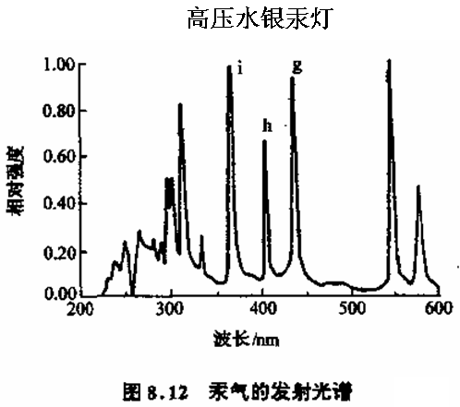
10.4 紫外光曝光技术
光源：主要是UV，DUV
  水银弧光灯：
  i线365nm；h线405nm；g线436nm
  氙汞灯：200-300nm
  准分子激光：KrF248nm；0.35-0.18 µm工艺，ArF193nm，可用于0.13µm的CMOS工艺
第四单元 光刻技术

Slide 107
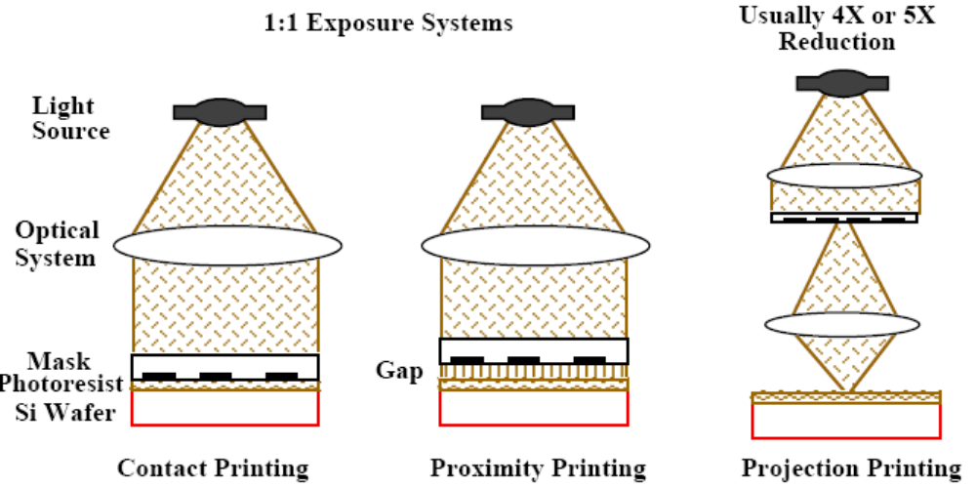
10.4 紫外光曝光技术
接触式
接近式
投影式（步进）
1:1曝光系统
4或5倍缩小曝光系统
第四单元 光刻技术

Slide 108
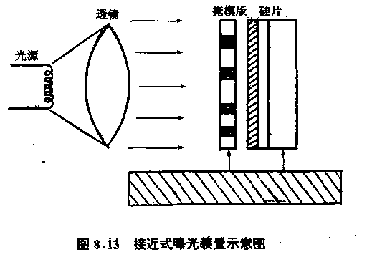
接近式曝光
S≈ 5 μm
第四单元 光刻技术

Slide 109
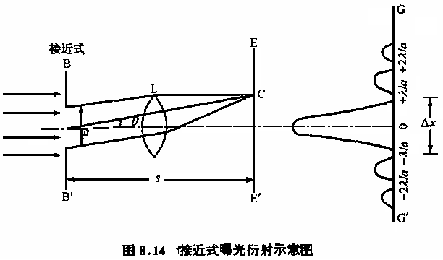
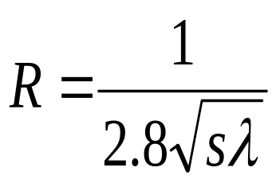
接近式曝光
s≥5µm，λ=400nm，
a ≥ 2µm，
R=250/mm。
只能用于3µm工艺
第四单元 光刻技术

Slide 110
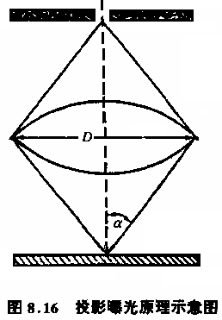
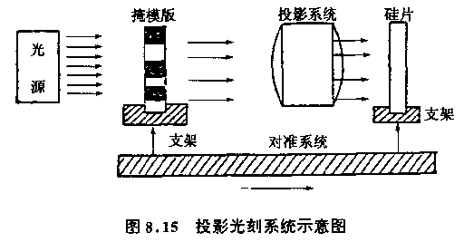
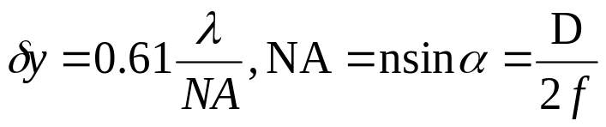
投影式曝光
两像点能分辨最小间隔
数值孔径
NA在0.2-0.45之间，取0.4
λ=400nm, δy=0.61μm
第四单元 光刻技术

Slide 111
10.5 其它曝光技术
其它曝光技术的主要有：
电子束光刻
X-射线光刻
离子束光刻
新技术展望
第四单元 光刻技术

Slide 112
10.5.1 电子束光刻
电子束光刻是采用电子束光刻机进行的光刻，有两种方式：一是在一台设备中既发生图形又进行光刻，就是直写光刻（不用光刻板的光刻）；另一种是两个系统，制版和光刻分别进行。
电子束光刻已应用于制造高精度掩模版、移相掩膜版和x射线掩模版。
第四单元 光刻技术

Slide 113
10.5.1 电子束光刻
电子抗蚀剂对10-30kV的电子束灵敏，有正性抗蚀剂，负性抗蚀剂。常用的正性抗蚀剂有PMMA（聚甲基丙烯酸甲酯）胶，分辨率可达10nm。EBR-9（丙烯酸盐基类），灵敏度比PMMA高10倍，最小分辨率只有0.2μm。
第四单元 光刻技术

Slide 114
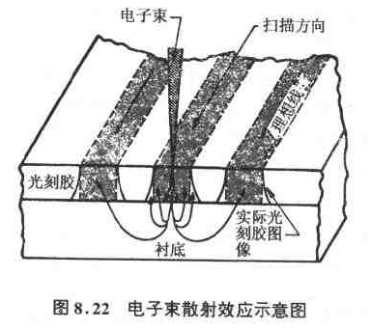

10.5.1 电子束光刻
电子束的散射有前向散射和背散射，背散射角大，是造成邻近效应的主要原因
第四单元 光刻技术

Slide 115
10.5.2 X射线光刻
以高强度的电子束轰击金属靶材，使其发射X射线，X射线作为曝光光源，λ在 0.2-4nm。
掩膜版：为了X-射线能够透过，掩膜版很薄，对X射线透明的Si、SiN、BN和聚酯薄膜为基片在上面淀积金薄膜，以此作为空白版，金膜能吸收X射线，以电子束制版方法制备掩膜版版。
第四单元 光刻技术

Slide 116





10.5.2 X射线光刻
影响分辨率的不是衍射，而是半阴影和几何畸变
第四单元 光刻技术

Slide 117

10.5.2 X射线光刻
在电子抗蚀剂中加入铯、铊等，能增加抗蚀剂对X-射线的吸收能力，可以使之作为X-射线抗蚀剂。如PMMA 。
第四单元 光刻技术

Slide 118

10.5.2 X射线光刻
同步辐射x射线源，是利用高能电子束在磁场中沿曲线轨道运动时发出的。
同步辐射方向性强，准直性好，可以近似看作平行光源。光源的线度尺寸约为1mm，所以半阴影效应和几何畸变可以忽略。
同步辐射x射线光学系统
第四单元 光刻技术

Slide 119
10.5.3 离子束光刻
离子束注入，是利用元素离子本身所具有的化学性质--掺杂效应，通过将高能杂质离子注入到半导体晶体表面，以改变晶体表面的化学性质和物理性质；另一方面则可以利用离子本身具有的能量来实现各种工艺目的。按照离子能量的不同，工艺目的也不同，如离子能量在10keV以下时，离子束常被用来作为离子束刻蚀和离子束外延；当能量在几十至70keV时，则被用作离子束曝光。
第四单元 光刻技术

Slide 120

10.5.3 离子束光刻
聚焦离子束系统截面示意图
第四单元 光刻技术

Slide 121



10.5.4 新技术展望
1、浸入式光刻技术
譬如用水替代空气
45, 32, 22 nm
Technology nodes
全氟聚烷基醚油
第四单元 光刻技术

Slide 122
10.5.4 新技术展望
1、浸入式光刻技术
提高193nm ArF浸入式光刻机NA的方案
NA | 解决方案
1.37 | 水+平面镜头+石英光学材料
1.42 | 第二代浸入液+平面镜头+光学石英材料
1.55 | 第二代浸入液+弯曲主镜头+光学石英材料
1.65 | 第三代浸入液+新光学镜头材料+新光刻胶
1.75 | 第三代浸入液+新光学镜头材料+半场尺寸
第四单元 光刻技术

Slide 123

10.5.4 新技术展望
2、纳米压印光刻
现有的主流纳米压印光刻
第四单元 光刻技术

Slide 124

10.5.4 新技术展望
3、极紫外光刻（EUV）
极紫外光刻原理图
第四单元 光刻技术

Slide 125


10.5.4 新技术展望
4、无掩模光刻(ML2)
光学无掩模光刻示意图
带电粒子无掩模光刻示意图
第四单元 光刻技术

Slide 126
10.5.4 新技术展望
4、无掩模光刻(ML2)
光学无掩模光刻示意图
带电粒子无掩模光刻示意图
第四单元 光刻技术

Slide 127
10.6 光刻设备
从平面工艺诞生以来，光刻设备可以分为五代。每一代又以那个时期获得CD和分辨率所需的设备类型为代表。这五个精细光刻时代的代表是：
接触式光刻机；
接近式光刻机；
扫描投影光刻机；
分步重复投影光刻机；
步进扫描光刻机。
第四单元 光刻技术

Slide 128
光刻对准曝光设备
接触式光刻（contact aligner）：是最早使用的曝光方式，掩模版与硅片紧密接触，衍射效应减少到最小，分辨率较高，但是容易造成掩膜版和光刻胶膜的污染及磨损，缺陷密度高，成品率低。整个硅片一次曝光完成，产量高。晶片经几次高温炉管工艺后易弯曲或变形，对准不良，不适合3um以下的工艺，每块掩模版仅使用5~25次。
接近式曝光（proximity aligner）：在硅片和掩膜版之间有一个很小的间隙(10～25μm氮气气垫)，可以大大减小掩膜版的损伤，但由于衍射对分辨率的限制，其分辨率较低，低于接触式曝光。最小线宽≈（λg）^{1/2}， λ为曝光光源波长，g为掩模版与晶片（包含光刻胶厚度）间的间隙距离。
投影式曝光（projection aligner）：利用透镜或反射镜将掩膜版上的图形投影到衬底上的曝光方法，目前用的最多的曝光方式，已成为线宽小于3um光刻的主要方法。样品与掩模版不接触，没有接触磨碰引入的工艺缺陷，掩模版不易破损，可对掩模版仔细整修去除缺陷，提高掩模版的利用率。

Slide 129

10.6.1 接触式光刻机
接触式光刻机系统
第四单元 光刻技术

Slide 130

10.6.2 接近式光刻机
接近式光刻机上的边缘衍射和表面反射
第四单元 光刻技术

Slide 131
投影式对准机
投影式对准机：分为扫描投影式和步进式
扫描投影式对准机：利用反射透镜系统把有1:1图像的整个掩模图形投影到硅片表面，掩模版上图形与硅片上图形尺寸相同。在掩模版与晶片间增加一个镜面组合，使掩模版远离晶片又得到好的图像，既减少污染又提高分辨率。紫外光通过一个狭缝聚焦到硅片上，能获得均匀的光源，掩模版和带胶硅片放置在扫描架上，一致通过窄紫外光束对硅片上的光刻胶曝光。
难点：制造良好的包括硅片上所有芯片的1倍掩模版

Slide 132
投影式对准机
2.步进式投射对准机
采用同一晶片上分区曝光的方式（step and repeat）将一块晶片分为40~60次来曝光，避免晶片经过多次工艺后所产生变异的影响。
影像缩小的比例有1:1或M:1(5:1最多），5:1指掩模版图形经透镜缩小5倍后成像于晶片上
对准方式：
全局对准（global alignment）：一片晶片只挑选某些曝光区做对准，其余靠计算机的计算及机械定位，将每一曝光区做定位补偿（offset）精确地曝在每一区域上，速度快。
逐个对准（die by die alignment）：每个曝光区曝光前都先行对准、调整、补偿，有较好的对准精确度，花时间较多。对硅片和投影掩模版台子的运动精确控制，扫描和步进执行中定位容差不超过几十纳米。

Slide 133

10.6.3 扫描投影光刻机
扫描投影光刻机
第四单元 光刻技术

Slide 134

10.6.4 分步重复投影光刻机
步进光刻机的曝光场
第四单元 光刻技术

Slide 135

10.6.5 步进扫描投影光刻机
步进扫描光刻机的曝光场
第四单元 光刻技术

Slide 136


光刻机（Stepper，Scanner）
设备功能：在半导体基材上（硅片）表面匀胶，将掩模版上的图形转移光刻胶上，把器件或电路结构临时“复制”到硅片上。
主要企业（品牌）：
国际：荷兰阿斯麦（ASML）公司、美国泛林半导体公司、日本尼康公司、日本Canon公司、美国ABM公司、德国德国SUSS公司、美国MYCRO公司。
国内：中国电子科技集团第四十八所、中国电子科技集团第四十五所、上海机械厂、成都南光实业股份有限公司。

Slide 137
10.6.6 光刻设备的发展趋势
    1、光刻设备加工硅片大尺寸化、单片化、高精度化和全自动化
    2、设备制造商垄断化
    3、设备高价格化
    4、设备研制联合化
第四单元 光刻技术

Slide 138
本章重点
光刻掩模板的制造
光刻胶
光学分辨率增强技术
紫外光曝光技术
其它曝光技术
光刻设备
第四单元 光刻技术

Slide 139
第11章 刻蚀技术
11.1概述
11.2 湿法刻蚀
11.3 干法刻蚀技术
11.4 刻蚀技术新进展
第四单元 光刻技术

Slide 140
11.1 概述
理想的刻蚀工艺必须具有以下特点：
①各向异性刻蚀，即只有垂直刻蚀，没有横向钻蚀。
②良好的刻蚀选择性，即对作为掩模的抗蚀剂和处于其下的另一层薄膜或材料的刻蚀速率都比被刻蚀薄膜的刻蚀速率小得多，以保证刻蚀过程中抗蚀剂掩蔽的有效性，不致发生因为过刻蚀而损坏薄膜下面的其他材料；
③加工批量大，控制容易，成本低，对环境污染少，适用于工业生产。
第四单元 光刻技术

Slide 141
Anisotropic Etch with Vertical Etch Profile
Anisotropic etch - etches in only one direction
Resist
Film
Substrate
Figure 16.5

Slide 142
11.1 概述
广义而言，刻蚀技术包含了所有将材质表面均匀移除或是有选择性地部分去除的技术，可大体分为湿法刻蚀（Wet Etching）和干法刻蚀（Dry Etching）两种方式。
影响刻蚀工艺的因素分为外部因素和内部因素。
外部因素主要包括设备硬件的配置以及环境的温度、湿度影响，对于操作人员来说，外部因素只能记录，很难改变，要做好的就是优化工艺参数，实现比较理想的实验结果。
内部因素就是在设备稳定的情况下对工艺结果起到决定性作用。
第四单元 光刻技术

Slide 143
11.1 概述
下列内部因素对于刻蚀速率、形貌等均起到重要作用。
①工作压力的选择；
②RF功率的选择；
③ICP功率；
④衬底温度和反应室温度；
⑤反应气体的选择和配比。
另外，直流偏压的选择，控制反射功率，待刻蚀面积的大小、刻蚀材料的差异等等都会影响到刻蚀面的形貌、刻蚀速率，这些都是要考虑的重要因素。
第四单元 光刻技术

Slide 144
11.2 湿法刻蚀
湿法腐蚀是化学腐蚀，晶片放在腐蚀液中（或喷淋），通过化学反应去除窗口薄膜，得到晶片表面的薄膜图形。
湿法刻蚀大概可分为三个步骤：①反应物质扩散到被刻蚀薄膜的表面。②反应物与被刻蚀薄膜反应。③反应后的产物从刻蚀表面扩散到溶液中，并随溶液排出。在这三个步骤中，一般进行最慢的是反应物与被刻蚀薄膜反应的步骤，也就是说，该步骤的进行速率即是刻蚀速率。
第四单元 光刻技术

Slide 145
湿法腐蚀特点
湿法腐蚀工艺简单，无需复杂设备
保真度差，腐蚀为各向同性，A=0，图形分辨率低。
选择比高
均匀性好
清洁性较差。
第四单元 光刻技术

Slide 146
Wet Chemical Isotropic Etch
Isotropic etch - etches in all directions at the same rate
Resist
Film
Substrate
Figure 16.4

Slide 147

11.2.1 硅的湿法腐蚀
各向同性腐蚀：
Si+HNO₃+6HF → H₂SiF₆+HNO₂+H₂O+H₂
各向异性腐蚀：
Si+2KOH+H₂O → K₂SiO₃+H₂O
第四单元 光刻技术

Slide 148


11.2.2 二氧化硅的湿法腐蚀
影响刻蚀质量的因素主要有：
①粘附性光刻胶与SiO₂表面粘附良好，是保证刻蚀质量的重要条件。②二氧化硅的性质。③二氧化硅中的杂质。④刻蚀温度。⑤刻蚀时间。
第四单元 光刻技术

Slide 149
11.2.3 氮化硅的湿法腐蚀
Si₃N₄在半导体工艺中主要是作为场氧化层（Field Oxide）在进行局部氧化生长时的屏蔽层及半导体器件完成主要制备流程后的保护层。可以使用加热180℃的H₃PO₄溶液刻蚀Si₃N₄，其刻蚀速率与Si₃N₄的生长方式有关，例如：用PECVD方式比用高温LPVCD方法得到的Si₃N₄的刻蚀速率快很多。
一般来说，Si₃N₄的湿法刻蚀大多应用于整面的剥除。对于有图形的Si₃N₄的刻蚀，则采用干法刻蚀的方式。
第四单元 光刻技术

Slide 150

11.2.4 铝的湿法腐蚀
通常，溶液的配比，温度的高低，以及是否搅拌，搅拌的速率等条件，均会影响铝或者铝合金的刻蚀速率，常见的刻蚀速率范围大约在100~300nm/min。
第四单元 光刻技术

Slide 151

11.2.5 铬的湿法腐蚀
1、酸性硫酸高铈刻蚀
2、碱性高锰酸钾刻蚀
3、锌接触刻蚀
第四单元 光刻技术

Slide 152

11.2.6 湿法刻蚀设备
湿法刻蚀工艺的设备主要由刻蚀槽、水洗糟和干燥槽构成，其装置结构如图所示。
第四单元 光刻技术

Slide 153
11.3 干法刻蚀技术
干法腐蚀是应用等离子技术的腐蚀方法，刻蚀气体在反应器中等离子化，与被刻蚀材料反应（或溅射），生成物是气态物质，从反应器中被抽出。
干法刻蚀是ULSI的标准腐蚀工艺。
第四单元 光刻技术

Slide 154
干法刻蚀的方式
依据等离子放电条件、反应气体、系统的不同，有多种干法刻蚀方式。
物理性刻蚀
化学性刻蚀（又称等离子体刻蚀）
物理化学性刻蚀（又称反应离子刻蚀RIE）
第四单元 光刻技术

Slide 155
1 物理性刻蚀
物理性刻蚀包括溅射刻蚀和离子束铣蚀。
溅射刻蚀 等离子体中的离子或高能原子对衬底进行轰击，溅射出衬底原子，形成掩蔽膜图形。
离子束铣蚀 高能离子束对衬底进行轰击，撞击出衬底原子，形成掩蔽膜图形
第四单元 光刻技术

Slide 156
2 化学性刻蚀
反应器真空度在1-10⁻²Torr，腐蚀气体为氟化物（如CF₄），加载射频功率，气体等离子化，活性物F·、CF·_{x}与氮化硅、多晶硅等被刻蚀薄膜发生化学反应，生成物被真空泵排除。
SiO₂+ F· (CF·_{x}) → SiF₄ ↑ +O₂ ↑
第四单元 光刻技术

Slide 157
化学性刻蚀的特点
保真度，以各向同性为主，有侧向腐蚀，平板形反应器比筒形反应器侧向腐蚀小。0<A_{筒}<A_{平}<1
选择性，筒形反应器好于平板形。如负胶与氮化硅腐蚀速率比，筒形30:1~10:1，平板形10:1~5:1；
第四单元 光刻技术

Slide 158
3 物理化学性刻蚀（RIE）
RIE是等离子化学性刻蚀和溅射物理性刻蚀现象同时作用的刻蚀，实际是离子辅助刻蚀。
设备特点是被刻蚀衬底放置在功率电极上。
目前， RIE是在IC中采用最多的刻蚀方法。
第四单元 光刻技术

Slide 159
RIE刻蚀特点
保真度优于化学性刻蚀，但不如物理性刻蚀。
选择比优于物理性刻蚀，但不如化学性刻蚀
RIE刻蚀后在衬底上留有残余损伤。
第四单元 光刻技术

Slide 160
Plasma Etch Process of a Silicon Wafer
RF generator
Anode
1) Etchant gases enter chamber
Electric field
Etch process chamber
Gas delivery
λ
By-products
2) Dissociation of reactants by electric fields
3) Recombination of electrons with atoms creates plasma
8) By-product removal
Exhaust
λ
4) Reactive +ions bombard surface
5) Adsorption of reactive ions on surface
6) Surface reactions of radicals and surface film
7) Desorption of by-products
Anisotropic etch
Substrate
Isotropic etch
Cathode
Figure 16.11

Slide 161
Chemical and Physical Dry Etch Mechanisms
Physical Etching
Chemical Etching
Sputtered surface material
Desorption of by-products
Reactive +ions bombard surface
Surface reactions of radicals + surface film
Anisotropic etch
Isotropic etch
Figure 16.12

Slide 162

Ion Milling

Slide 163

General Schematic of Ion Beam Etcher
Screen grid
Accelerating grid
Electromagnet improves ionization
_
+
Neutralizing filament
+
Plasma chamber
(+anode repels +ions)
Hot filament emits electrons
+
+
+
+
+
+
+
+
+
+
+
+
+
+
+
+
+
+
+
+
+
+
+
+
+
+
+
+
+
+
+
+
+
+
+
+
+
+
+
+
+
+
+
+
+
+
+
+
+
+
Gas inlet
(Argon)
+
+
+
+
+
+
+
Wafer can be tilted to control etch profile
To vacuum system
Redrawn from Advanced Semiconductor Fabrication Handbook, Integrated Circuit Engineering Corp., p. 8-12.
Figure 16.18

Slide 164
干法刻蚀特点
与湿法腐蚀比较，优点：
  保真度好，图形分辨率高；
  湿法腐蚀难的薄膜如氮化硅等可以进行干法刻蚀。
  清洁性好，气态生成物被抽出；无湿法腐蚀的大量酸碱废液。
缺点
  设备复杂
  选择比不如湿法
第四单元 光刻技术

Slide 165
11.3.1 刻蚀参数
干法刻蚀的主要刻蚀参数有以下几个方面：
  刻蚀速率
  选择比
  均匀性
  侧壁聚合物
第四单元 光刻技术

Slide 166
Dry Etch Critical Parameters
Equipment Parameters:
Equipment design
Source power
Source frequency
Pressure
Temperature
Gas-flow rate
Vacuum conditions
Process recipe
Other Contributing Factors:
Cleanroom protocol
Operating procedures
Maintenance procedures
Preventive maintenance schedule
Process Parameters:
Plasma-surface interaction:
- Surface material
- Material stack of different layers
- Surface temperature
- Surface charge
- Surface topography
Chemical and physical requirements
Time
Quality Measures:
Etch rate
Selectivity
Uniformity
Feature profile
Critical dimensions
Residue
Plasma-etching
a wafer
Figure 16.25

Slide 167
1、刻蚀速率
不同刻蚀方法，影响刻蚀速率的主要因素不同。
    离子能量和入射角
    气体成分
    气体流速
    其它影响因素
第四单元 光刻技术

Slide 168

2、选择比
S_{R}＝E_{f}/E_{r}
式中，E_{f} =被刻蚀材料的刻蚀速率；E_{r}=掩蔽层材料的刻蚀速率（如光刻胶）。
第四单元 光刻技术

Slide 169
3、均匀性
刻蚀均匀性是一种衡量刻蚀工艺在整个硅片上，或整个一批，或批与批之间刻蚀能力的参数。均匀性与选择比有密切的关系，因为非均匀性刻蚀会产生额外的过刻蚀。保持均匀性是保证制造性能一致的关键。难点在于刻蚀工艺必须在刻蚀具有不同图形密度的硅片上保证均匀性，例如图形密的区域，大的图形间隔和高深宽比图形。均匀性的一些问题是因为刻蚀中速率和刻蚀剖面与图形尺寸和密度有关而产生的。
第四单元 光刻技术

Slide 170
Etch Uniformity
Randomly select 3 to 5 wafers in a lot
Measure etch rate at 5 to 9 locations on each wafer, then calculate etch uniformity for each wafer and compare wafer-to-wafer.
Figure 16.9

Slide 171
4、侧壁聚合物
聚合物的形成有时是有意的，是为了在刻蚀图形的侧壁上形成抗腐蚀膜从而防止横向刻蚀，这样做能形成高的各向异性图形，因为聚合物能阻挡对侧壁的刻蚀，增强刻蚀的方向性，从而实现对图形关键尺寸的良好控制。这些聚合物是在刻蚀过程中由光刻胶中的碳转化而来并与刻蚀气体和刻蚀生成物结合在一起而形成的。能否形成侧壁聚合物取决于所使用的气体类型。
第四单元 光刻技术

Slide 172
Polymer Sidewall Passivation for Increased Anisotropy
Plasma ions
Resist
Oxide
Silicon
Polymer formation
Figure 16.10

Slide 173
11.3.2 多晶硅的干法刻蚀
Cl₂ →2Cl
Si+2Cl→SiCl₂
SiCl₂+2Cl→SiCl₄
除了Cl和F的气体之外，溴化氢（HBr）也是现在常用的气体之一，因为在小于0.5μm制程中，栅极氧化层的厚度小于10nm，而以HBr刻蚀的多晶硅对SiO₂的选择比高于以Cl为主的等离子体。
第四单元 光刻技术

Slide 174

11.3.3 二氧化硅的干法刻蚀
第四单元 光刻技术

Slide 175

11.3.4 氮化硅的干法刻蚀
Si-N键强度介于Si-O、 Si-Si之间，刻蚀SiO₂的气体可用于氮化硅的刻蚀。
LPCVD Si₃N₄ 作为选择性氧化掩模，CF₄，或CF₄(+O_{2 、}SF_{6、}NF₃)作为刻蚀气体。
PECVD Si₃N₄作为器件保护膜，刻蚀压焊点窗口用CF₄+O₂作为刻蚀气体。
第四单元 光刻技术

Slide 176
11.3.5 铝及铝合金的干法刻蚀
铝是半导体工艺中最主要的导体材料。它具有低电阻，易于淀积和刻蚀等优点。
氟化物气体所产生的等离子体并不适用于铝的刻蚀，因为反应产物的蒸气压很低不易挥发，很难脱离被刻物表面而被真空设备所抽离。铝的氯化物则具有足够高的蒸气压，因此能够容易地脱离被刻物表面而被真空设备所抽离。所以氯化物气体所产生的等离子体常被利用作为铝的干法刻蚀源。
第四单元 光刻技术

Slide 177
11.3.6 钨的刻蚀
W金属的干法刻蚀使用的气体主要是SF₆、Ar及O₂。其中，SF₆在等离子体中可被分解以提供F原子与W进行化学反应生成氟化物WF₆，其它氟化物的气体，如CF₄、NF₃等均可用来作为W回刻的气体，其反应方程式如下。
W(s)十6F(g) →WF₆(g)
第四单元 光刻技术

Slide 178

11.3.7 干法刻蚀设备
1、反应离子刻蚀机(RIE)
1、反应离子刻蚀机(RIE)
1、反应离子刻蚀机(RIE)
1、反应离子刻蚀机(RIE)
1、反应离子刻蚀机(RIE)
第四单元 光刻技术

Slide 179

反应离子刻蚀系统
设备功能：。平板电极间施加高频电压，产生数百微米厚的离子层，放入式样，离子高速撞击式样，实现化学反应刻蚀和物理撞击，实现半导体的加工成型。
主要企业（品牌）：
国际：日本Evatech公司、美国NANOMASTER公司、新加坡REC公司、韩国JuSung公司、韩国TES公司。
国内：北京仪器厂、北京七星华创电子有限公司、成都南光实业股份有限公司、中国电子科技集团第四十八所。

Slide 180
Parallel Plate RIE Reactor
Grounded electrode
(anode)
Ar⁺
(physical etch component)
F
(chemical etch component)
Wafer
Powered electrode
(cathode)
RF generator
Figure 16.19

Slide 181

11.3.7 干法刻蚀设备
1、反应离子刻蚀机(RIE)
1、反应离子刻蚀机(RIE)
1、反应离子刻蚀机(RIE)
1、反应离子刻蚀机(RIE)
2、磁场强化活性离子刻蚀机（MERIE）
第四单元 光刻技术

Slide 182

11.3.7 干法刻蚀设备
1、反应离子刻蚀机(RIE)
1、反应离子刻蚀机(RIE)
1、反应离子刻蚀机(RIE)
1、反应离子刻蚀机(RIE)
3、电子回旋共振式等离子体刻蚀机（ECR）
第四单元 光刻技术

Slide 183

11.3.7 干法刻蚀设备
1、反应离子刻蚀机(RIE)
1、反应离子刻蚀机(RIE)
1、反应离子刻蚀机(RIE)
1、反应离子刻蚀机(RIE)
4、感应耦合式等离子体刻蚀机（ICPR）
第四单元 光刻技术

Slide 184

ICP等离子体刻蚀系统（ICP, Inductively Coupled Plasma Reactive Ion Etching System）
设备功能：一种或多种气体原子或分子混合于反应腔室中，在外部能量作用下（如射频、微波等）形成等离子体，一方面等离子体中的活性基团与待刻蚀表面材料发生化学反应，生成可挥发产物；另一方面等离子体中的离子在偏压的作用下被引导和加速，实现对待刻蚀表面进行定向的腐蚀和加速腐蚀。
主要企业（品牌）：
国际：英国牛津仪器公司、美国Torr公司、美国Gatan公司、英国Quorum公司、美国利曼公司、美国Pelco公司。
国内：北京仪器厂、北京七星华创电子有限公司、中国电子科技集团第四十八所、戈德尔等离子科技（香港）控股有限公司、中国科学院微电子研究所、北方微电子、北京东方中科集成科技股份有限公司、北京创世威纳科技。

Slide 185

11.3.7 干法刻蚀设备
1、反应离子刻蚀机(RIE)
1、反应离子刻蚀机(RIE)
1、反应离子刻蚀机(RIE)
1、反应离子刻蚀机(RIE)
5、螺旋波等离子体刻蚀机
第四单元 光刻技术

Slide 186
11.3.8 终点检测
通过使用终点检测器可以计算出刻蚀结束的准确时间，进而准确地控制过度刻蚀的时间，以确保多次刻蚀的重复性。
常见的终点检测（End Point Detection）设备有三种：发射光谱分析（Optical Emission Spectroscopy，OES）、激光干涉测量（Laser Interferometry）、质谱分析（Mass Spectroscopy）。
第四单元 光刻技术

Slide 187
11.4 刻蚀技术新进展
1、四甲基氢氧化铵湿法刻蚀
四甲基氢氧化铵（TMAH）具有刻蚀速率高、晶向选择性好、低毒性和对CMOS工艺的兼容性好等优点，而成为常用的刻蚀剂；另一方面，TMAH价格高，并且在刻蚀过程中会形成表面小丘（Hillock），影响表面光滑性。因此对TMAH的研究主要集中在如何通过改变或调整TMAH刻蚀液成分的配比来改变刻蚀特性。
第四单元 光刻技术

Slide 188
11.4 刻蚀技术新进展
2、软刻蚀
“软刻蚀”是一种相对于微制造领域中占据主导地位的刻蚀而言的微图形转移和微制造的新方法。总的思路就是把用昂贵设备生成的微图形通过中间介质进行简便而又精确的复制，提高微制作的效率。
软刻蚀一般是通过表面复制有细微结构的弹性印模来转移图形。
第四单元 光刻技术

Slide 189
11.4 刻蚀技术新进展
3、约束刻蚀剂层技术（ CELT ）
基本原理是通过化学反应或其它湮灭方式来消除自电极向外扩散得较远的刻蚀剂，从而达到约束刻蚀剂层厚度的目的。CELT是一种既与现有的传统铸膜工艺和IC以及LIGA工艺不同又相互补充的新型化学加工技术。其最大特点是能够在半导体以及金属等多种材料上实现三维立体微结构的加工和复制。
第四单元 光刻技术

Slide 190
本章重点
湿法腐蚀和干法刻蚀的原理
Si、SiO₂等不同材料的湿法腐蚀应用
Si、SiO₂等不同材料的干法刻蚀应用
刻蚀技术的新进展
第四单元 光刻技术

